Slide 1
Класс әдістері
Әдіс дегеніміз – кластың деректері және әдістерімен жұмыс істеуге арналған кластың атауы бар функционалдық элемент.
Әдіс тек бір рет сипаталады және ол кластың түрлі объекттері үшін бірнеше рет шақырылуы мүмкін.
Класс әдістерінің жалпы жазылу форматы мына түрде болады:
[ атрибуттар ] [ спецификаторлар ] әдіс типі әдістің атауы ( [ параметрлер ] )
{ әдістің денесі }

Slide 2
Класс әдістері
С# тілінде әдістердің келесі параметрлері бар:
мәндерді анықтайтын параметрлер (мәндік параметрлер, яғни әдіс қабылдайтын кіріс параметрлер);
сілтемелік параметрлер (ref қызметтік сөзімен белгіленеді);
шығыстық параметрлер (out қызметтік сөзімен белгіленеді);
массивті параметр (params қызметтік сөзімен белгіленеді).

Slide 3
Класс әдістері
1) Мәндік параметрлер (мәндерді анықтайтын параметрлер).
Мәндерді анықтайтын параметрлерде қызметтік сөз болмайды.
Егер әдісте мәндерді анықтайтын параметрлер жарияланса, онда бұл әдістің кейбір айнымалылар көшірмелерін өз құзырына алғандығын көрсетеді.
Әдіс осы көшірмелердің мәнін өзгерте алады, бірақ олардың түпнұсқасы/оригинал (бағдарламада) өзгермеген қалыпта қалады.
Әдістің жұмысы аяқталғаннан кейін мәндерді анықтайтын параметрлер (мәндік параметрлер) компьютер жадысынан жойылады.

Slide 4
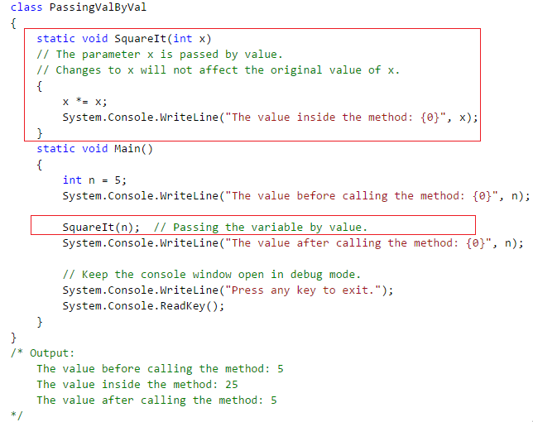
Класс әдістері
1) Мәндік параметрлер
n айнымалысының мәні x параметріне көшіріледі

Slide 5
Класс әдістері
2) Сілтемелік параметрлер (ref қызметтік сөзімен белгіленеді).
Егер әдісте сілтемелік параметрлер жарияланған болса, онда әдіс сәйкес айнымалылардың адресін өз құзырына алады және оларды өз алгоритмі бойынша қолдана алады (жаңа мәндерді жаза және оқи алады).

Slide 6
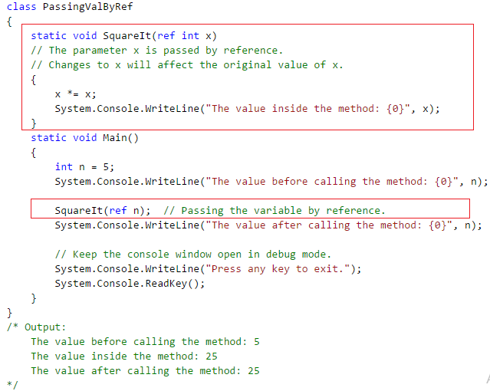
Класс әдістері
2) Сілтемелік параметрлер (ref қызметтік сөзімен белгіленеді)
n айнымалысын инициализациялау керек
n айнымалысына сілтеме

Slide 7
Класс әдістері
3) Шығыстық параметрлер (out қызметтік сөзімен белгіленеді);
Әдістің шығыстық параметрлері қосымшаға нәтижелерді жеткізу/қайтару үшін арналған.
Әдіс денесіндегі шығыстық параметрлерге белгілі бір мәндер міндетті түрде меншіктелуі тиіс, әйтпесе программа компиляциясы кезінде қате кеткені туралы хабар шығады.

Slide 8
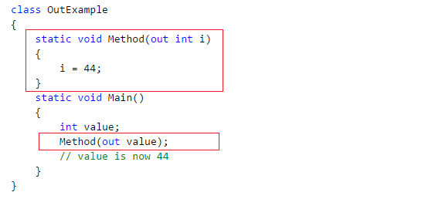
Класс әдістері
2) Шығыстық параметрлер (out қызметтік сөзімен белгіленеді);
параметрге мән меншіктелуі тиіс
айнымалы инициализацияланбаған

Slide 9
Класс әдістері
4) Массивті параметр (params қызметтік сөзімен белгіленеді).
Әдістегі жарияланған массивті параметр айнымалылардың кез келген санымен жұмыс жасауға арналған.
params қызметтік сөзінен кейін тұрған формалды параметр кез келген өлшемді деректер массивімен сәйкестікке келтіріледі.

Slide 10
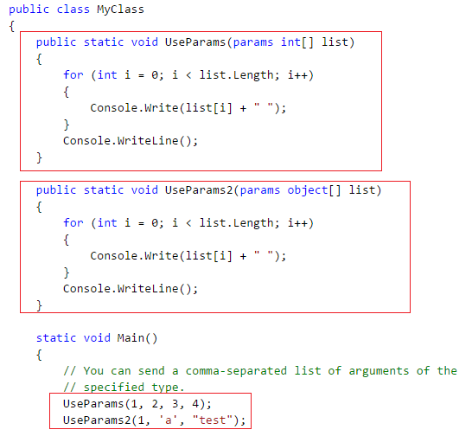
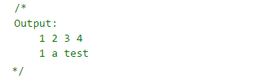
Класс әдістері
4) Массивті параметр

Slide 11
This сілтемесі бойынша параметр
This арнайы нусқағышы объект құрылған кезде автоматты түрде құрылады және осы объекттің адресін сақтайды.
Кластың әрбір әдісі ағымдағы объект элементтерімен жұмыс жасауы үшін this параметрін тікелей қолдана алады.
Көптеген конструкторларда объект өрістерін инициализациялау үшін this параметрі қолданылады. Авторлар класс конструкторын сипаттаған кезде формалды параметрлердің атаулары ретінде класс өрістерінің атауларын қолданады.
Сондықтан класс өрістері мен формалды параметрлердің атауларын ажырату үшін класс өрістері атауларының алдына this параметрі жазылады. Мысалы, treyg конструкторы мына түрде жазылады:

Slide 12
This сілтемесі бойынша параметр
Мысалы, treyg конструкторы мына түрде жазылады:
public treyg(int a, int b, int c) { this.a = a; this.b = b; this.c = c; }

Slide 13
Мұрагерлік ұғымы
Мұрагерлік принципі объекті-бағытталған бағдарламалау тұжырымдамасында іргелі принцип болып табылады.
Мұрагерліктің мақсаты – құрылып қойған кластарды қайталап қолдану.
Деректерді немесе әдістерді базалық кластан мұраға алатын класты туынды класс деп атайды.
Мұрагерлік туынды класқа өз қасиеттерін, деректерін, әдістерімен қатар базалық кластың қасиеттерін, деректерін, әдістерін қолдануға мүмкіндігін туғызады.
C# тілінде кластардың иерархиялық тізбегінің базалық класы – System.Object.

Slide 14
Мұрагерлік ұғымы
Сонымен, мұрагерлік мына өзара байланысты мақсаттарда қолданылады:
– бағдарламада код үзінділерінің қайталануын болдырмау;
– бағдарламаның модификациясын жеңілдету;
– құрылған қосымшаны пайдаланып, жаңа қосымшаны құруды жеңілдету.

Slide 15
Мұрагерлік ұғымы
Жазылу форматы
[ атрибуттар ] [ спецификаторлар ] class класс_атауы [ : базалық класс ]
{ класс денесі }
Мысалы:
public class otr : tka
{ класс денесі }
Егер базалық кластың атауы көрсетілмесе, онда базалық класс болып System.Object класы есептеледі.

